Slide 1
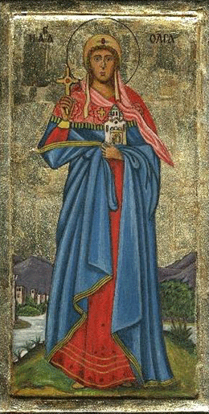
Княгиня Ольга
Презентацию выполнил ученик 6 “В” класса
Бузько Иван

Slide 2
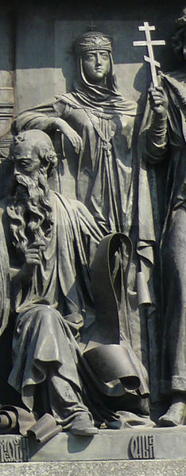
Краткая биография.
Княгиня Ольга, в крещении Елена (около 890 — 11 июля 969) — княгиня, правившая Древнерусским государством после гибели мужа, Великого князя Киевского Игоря Рюриковича. Первая из русских правителей приняла христианство ещё до крещения Руси, первая русская святая.

Slide 3
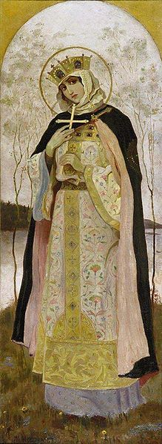
Как народ относится к княгине.
Спустя примерно 140 лет после её смерти древнерусский летописец так выразил отношение русских людей к первой правительнице Киевской Руси, принявшей крещение:
“Была она предвозвестницей христианской земле, как денница перед солнцем, как заря перед рассветом. Она ведь сияла, как луна в ночи; так и она светилась среди язычников, как жемчуг в грязи.”

Slide 4
Основная биография.
Родилась Ольга в деревне Выбуты Псковской земли, в 12 км от Пскова выше по реке Великой.
варяжское происхождение подтверждается её именем, имеющим соответствие в древнескандинавском как Helga (византийский император Константин Багрянородный, лично принимавший княгиню Ольгу, именует её Элга).
По «Повести временных лет» Вещий Олег женил Игоря Рюриковича, начавшего самостоятельно править с 912 года, на Ольге в 903 году, то есть когда ей уже исполнилось 12 лет. Дата эта подвергается сомнению, так как, согласно Ипатьевскому списку той же «Повести», их сын Святослав родился только в 942 году.

Slide 5
в 945 году князь Игорь погибает от рук древлян после неоднократного взимания с них дани. Наследнику престола Святославу тогда было только 3 года, поэтому фактическим правителем Киевской Руси в 945 году стала Ольга. Дружина Игоря подчинилась ей, признав Ольгу представителем законного наследника престола. Решительный образ действий княгини в отношении древлян также мог склонить дружинников в её пользу.

Slide 6
Месть княгини.
Древляне после убийства Игоря прислали к его вдове Ольге сватов звать её замуж за своего князя Мала. Княгиня последовательно расправилась со старейшинами древлян, а затем привела к покорности народ древлян. Древнерусский летописец подробно излагает месть Ольги за смерть мужа:
1-я месть княгини Ольги: Сваты, 20 древлян, прибыли в ладье, которую киевляне отнесли и бросили в глубокую яму на дворе терема Ольги. Сватов-послов закопали живьем вместе с ладьёй.
“И, склонившись к яме, спросила их Ольга: „Хороша ли вам честь?». Они же ответили: „Горше нам Игоревой смерти». И повелела засыпать их живыми; и засыпали их..”

Slide 7
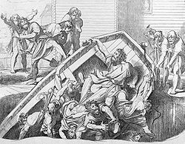
.
ПЕРВАЯ МЕСТЬ ДРЕВЛЯНАМ.

Slide 8
2-я месть: Ольга попросила для уважения прислать к ней новых послов из лучших мужей, что и было с охотой исполнено древлянами. Посольство из знатных древлян сожгли в бане, пока те мылись, готовясь к встрече с княгиней.
3-я месть: Княгиня с небольшой дружиной приехала в земли древлян, чтобы по обычаю справить тризну на могиле мужа. Опоив во время тризны древлян, Ольга велела рубить их. Летопись сообщает о 5 тысячах перебитых древлян.
4-я месть: В 946 году Ольга вышла с войском в поход на древлян. Киевская дружина победила древлян в бою. Ольга прошлась по Древлянской земле, установила дани и налоги, после чего вернулась в Киев. Летописец сделал врезку в текст Начального свода об осаде древлянской столицы Искоростеня. После безуспешной осады в течение лета Ольга сожгла город с помощью птиц, к ногам которых велела привязать зажжённую паклю с серой. Часть защитников города были перебиты, остальные покорились.

Slide 9
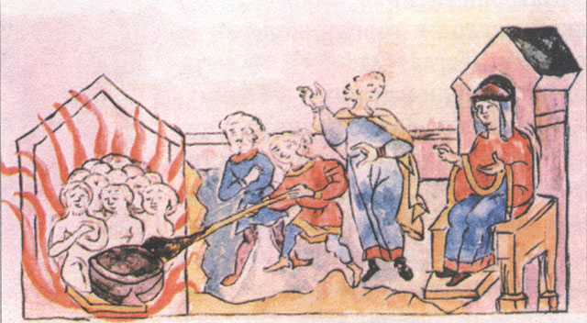
ВТОРАЯ МЕСТЬ ДРЕВЛЯНАМ

Slide 10
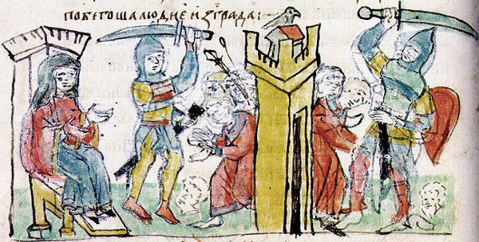
ЧЕТВЁРТАЯ МЕСТЬ ОЛЬГИ

Slide 11
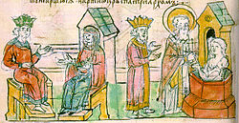
КРЕЩЕНИЕ ОЛЬГИ В ЦАРЬГРАДЕ

Slide 12
Правление Ольги.
Покорив древлян, Ольга в 947 году отправилась в новгородские и псковские земли, назначая там уроки (своеобразная мера дани), после чего вернулась к сыну Святославу в Киев. Ольга установила систему «погостов» — центров торговли и обмена, в которых более упорядоченно происходил сбор податей; затем по погостам стали строить храмы.
Княгиня Ольга положила начало каменному градостроительству на Руси (первые каменные здания Киева — городской дворец и загородный терем Ольги), со вниманием относилась к благоустройству подвластных Киеву земель — новгородских, псковских, расположенных вдоль реки Десна и др.

Slide 13
В 945 Ольга установила размеры «полюдья» — податей в пользу Киева, сроки и периодичность их уплаты — «оброки» и «уставы». Подвластные Киеву земли оказались поделены на административные единицы, в каждой из которых был поставлен княжеский администратор — «тиун».
Следующим деянием Ольги, отмеченным в летописи, является её крещение в 955 году в Константинополе. По возвращении в Киев Ольга, принявшая в крещении имя Елена, пробовала приобщить Святослава к христианству, однако «он и не думал прислушаться к этому; но если кто собирался креститься, то не запрещал, а только насмехался над тем». Более того, Святослав гневался на мать за её уговоры, опасаясь потерять уважение дружины.

Slide 14
Крещение княгини.
Княгиня Ольга стала первым правителем Киевской Руси, принявшим крещение, хотя и дружина, и древнерусский народ при ней были языческими. В язычестве пребывал и сын Ольги, великий князь Киевский Святослав Игоревич.
Дата и обстоятельства крещения остаются неясными. Согласно ПВЛ это произошло в 955 году в Константинополе, Ольгу лично крестили император Константин VII Багрянородный с патриархом (Феофилактом): «И было наречено ей в крещении имя Елена, как и древней царице-матери императора Константина I». ПВЛ и Житие украшают обстоятельства крещения историей о том, как мудрая Ольга перехитрила византийского царя. Тот, подивившись её разуму и красоте, захотел взять Ольгу в жены, но княгиня отвергла притязания, заметив, что не подобает христианам за язычников свататься. Тогда-то и крестили её царь с патриархом. Когда царь снова стал домогаться княгини, та указала на то, что она теперь приходится крёстной дочерью царю. Тогда тот богато одарил её и отпустил домой.

Slide 15
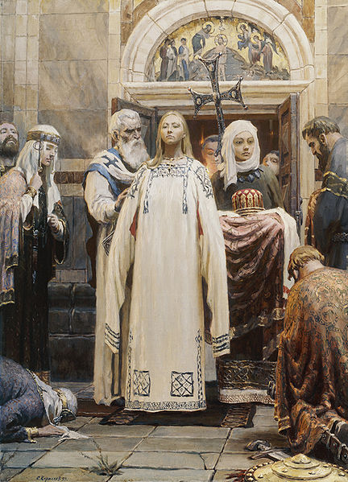
КРЕЩЕНИЕ КНЯГИНИ ОЛЬГИ

Slide 16
Смерть княгини Ольги.
Святослав находился всё время в военных походах на соседей Руси, передоверяя матери управление государством. Когда в 968 печенеги впервые совершили набег на Русские земли, Ольга с детьми Святослава заперлась в Киеве. Вернувшийся из похода на Болгарию Святослав снял осаду, но не пожелал оставаться в Киеве надолго. Когда на следующий год он собирался уйти обратно в Переяславец, Ольга удержала его:
«Видишь — я больна; куда хочешь уйти от меня?» — ибо она уже разболелась. И сказала: «Когда похоронишь меня, — отправляйся куда захочешь». Через три дня Ольга умерла, и плакали по ней плачем великим сын её, и внуки её, и все люди, и понесли, и похоронили её на выбранном месте, Ольга же завещала не совершать по ней тризны, так как имела при себе священника — тот и похоронил блаженную Ольгу".

Slide 17
конец

